Slide 1
ระบบประมวลผลแบบกลุ่ม Linux
Linux Cluster Computing
โดย
นาย คมกริช เย็นศิริกุล รหัส 40010100
นาย ศุภสิทธ์ ทิชินพงศ์ รหัส 40010798

Slide 2
วัตถุประสงค์
ศึกษาระบบ Linux Clustering
สร้าง Beowulf Linux Cluster
พัฒนาให้เป็น diskless client node คือ เครื่องลูกไม่มี harddisk และ CD-ROM Drive
สามารถทำงานโปรแกรมแบบขนาน ที่เขียนโดยใช้ MPI Library ได้
ศึกษาการแบ่งงานและการกระจายงานออกไปตาม node ในระบบ Linux Clustering

Slide 3
Linux Cluster คืออะไร ?
ระบบประมวลผลแบบขนาน
จำนวน PC 2 ตัวขึ้นไป
Linux Operating System
Network Communication
Parallel Programming
Message Passing Library(PVM, MPI)

Slide 4
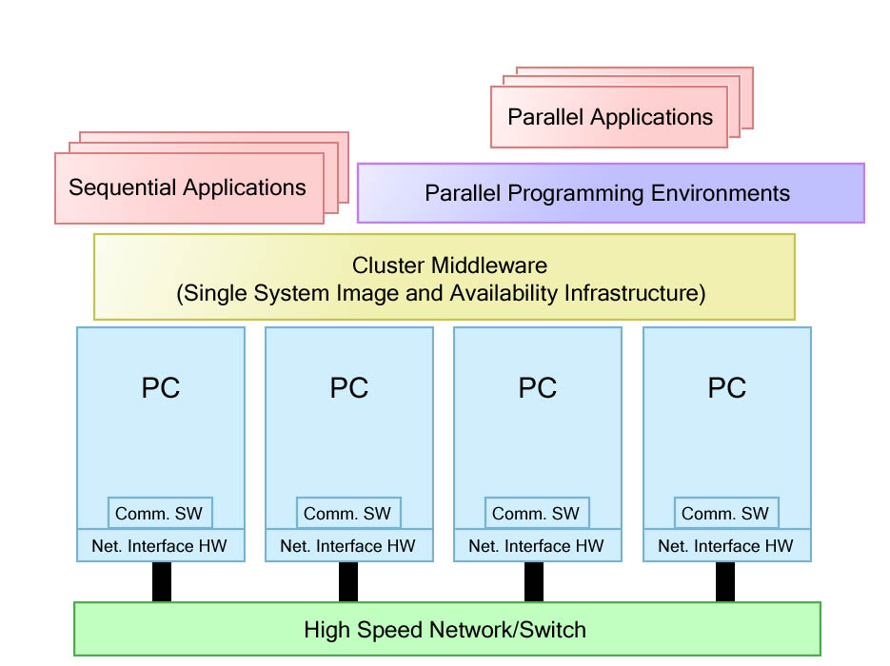
สถาปัตยกรรมของ Beowulf Cluster

Slide 5
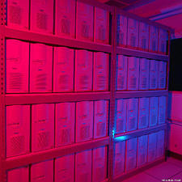
ข้อดีของ Beowulf Cluster
Price/Performance
Top500 Supercomputing (www.top500.org) ได้จัดอันดับ Avalon Beowulf cluster
(http://cnls.lanl.gov/avalon/) อยู่ที่อันดับ 113
ของ super computer ที่ทรงพลังที่สุดในโลก
70 processor DEC Alpha cluster
ความสามารถในการคำนวนเท่ากับ 10 Gflops
ด้วยความสามารถขนาดใกล้เคียงกับ supercomputer CM-5
ในราคา $152,000
เมื่อคิดราคาต่อประสิทธิภาพจะได้เท่ากับ $15/Mflop,

Slide 6
ข้อดีของ Beowulf Cluster
Free OS, Software
  Linux
  PVM
  MPI
Scalability
Fault Tolerance

Slide 7
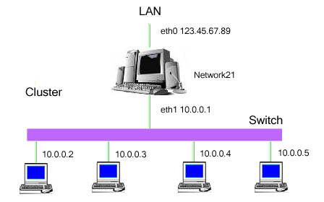
รูปตัวอย่างแสดงการจัด Beowulf Cluster
ที่ประกอบด้วย 1 server node และ 4 client node

Slide 8
Message Passing Library
PVM
  ในระบบหนึ่ง สามารถมีเครื่องที่ต่าง platform กันได้
MPI
  เป็นมาตรฐาน
  ใช้งานง่าย

Slide 9
โปรแกรมตัวอย่าง ที่เขียนโดยใช้ MPI function
#include <iostream.h>
#include <mpi++.h>
{
...
MPI::Init(argc, argv);
...
int rank = MPI::COMM_WORLD.Get_rank();
int size = MPI::COMM_WORLD.Get_size();
...
...
MPI::COMM_WORLD.Send(&msg, 1, MPI::INT, to, 4);
MPI::COMM_WORLD.Recv(&msg, 1, MPI::INT, from, MPI::ANY_TAG);
...
...
MPI::Finalize();
}

Slide 10
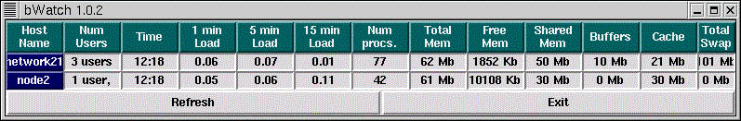
Software Monitoring
bWatch ( Beowulf Watch )

Slide 11
Linux Cluster ใช้กับ Application แบบใหน ?
Image Processing
High Energy Physics
Simulation
Fluid Dynamic
Applied Mathematics
Bio Medical

Slide 12
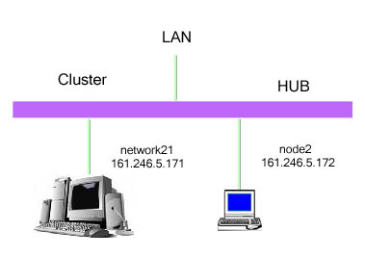
ความคืบหน้า
Beowulf Linux Cluster
Diskless Class
1 server node
1 client node
โปรแกรมแบบขนาน โดยใช้ MPI Library
โปรแกรม monitor โดยใช้ bWatch

Slide 13

END

